Slide 1
FILTER – DESIGN PATTERN
Disciplina: Projeto Avançado de Sistemas
Docente: Eduardo F.M. Jorge
Discentes: Marcelo Henrique A. Santos, Marcos Vinícuis

Slide 2
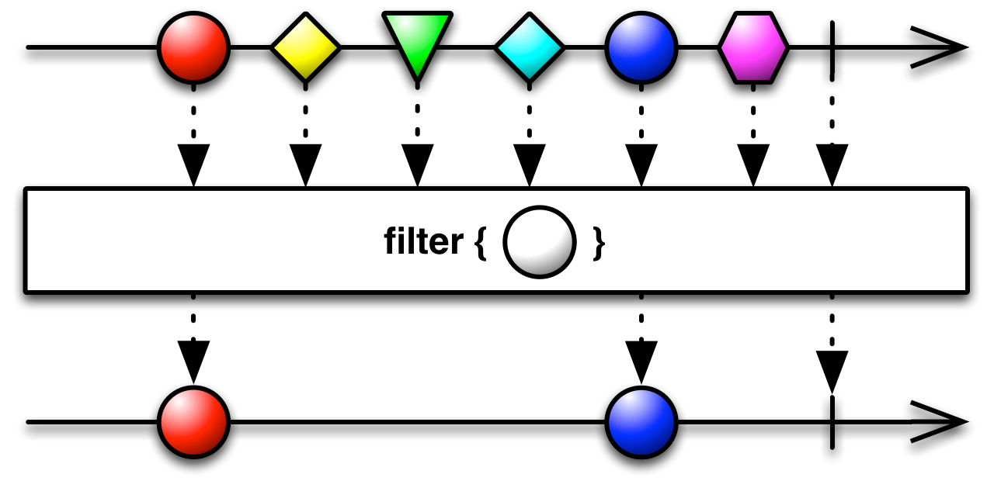
FILTER – DEFINIÇÃO
É um padrão de projeto utilizado para análise e tratamento de dados. Com ele é possível utilizar um ou mais objetos (filtros) que tratam ou operam um fluxo de dados de maneira específica, a fim de obter soluções genéricas (reutilizáveis)

Slide 3
FILTER - CARACTERÍSTICAS
Filters lêem a entrada e produzem saída através de:
                Refinamentos: comprimir ou extrair informações
                Conversões: mudar o formato
                Enriquecimento: adição de informações
                Filters
                não possuem estados externos visíveis
                Não comunicam com outros componentes

Slide 4
FILTER - CARACTERÍSTICAS
Filters são independentes uns dos outros, vários podem ser executados concorrentemente.
Filters podem produzir saída antes mesmo de consumir toda a entrada

Slide 5
PADRÕES RELACIONADOS
Alguns padrões relacionados:
Decorator
Composite
Pipe

Slide 6
FILTER - VANTAGENS
Grande escala de reuso
Facilmente modificados e/ou substituídos
Transparência no uso dos objetos (filtros) de transformações e análises
Oportunidade de existir um elo dinâmico entre análise de dados e transformação de objetos

Slide 7
FILTER - VANTAGENS
Podem ser facilmente modificados, substituídos
Filters são altamente reusáveis

Slide 8
FILTER - DESVANTAGENS
Inadequado para aplicações interativas
Geralmente consomem e produzem dados simples, como strings de caracteres

Slide 9
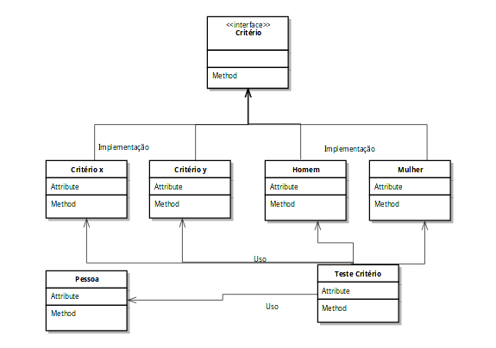
FILTER - EXEMPLO
Suponhamos que existe em um grupo de pessoas com homens e mulheres, onde uns são casados e outros solteiros. Desejamos filtrar os Homens casados.

Slide 10
FILTER – EXEMPLO - ESQUEMA

Slide 11
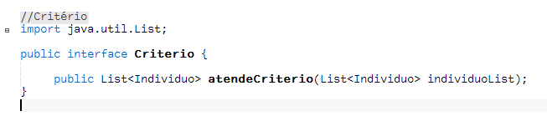
FILTER - EXEMPLO
Criterio.java

Slide 12
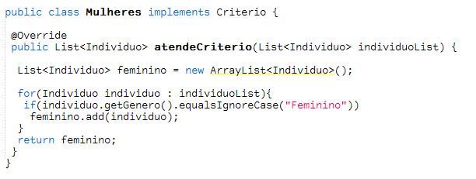
FILTER - EXEMPLO
Mulheres.java

Slide 13
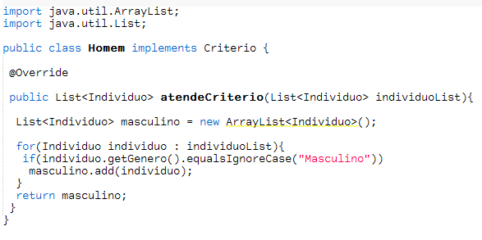
FILTER - EXEMPLO
Homem.java

Slide 14
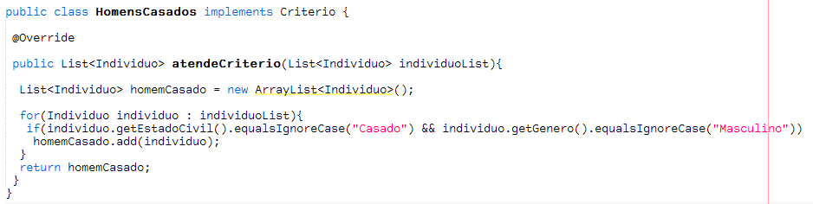
FILTER - EXEMPLO
HomemCasado.java

Slide 15
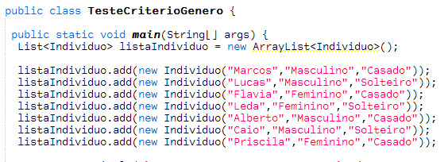
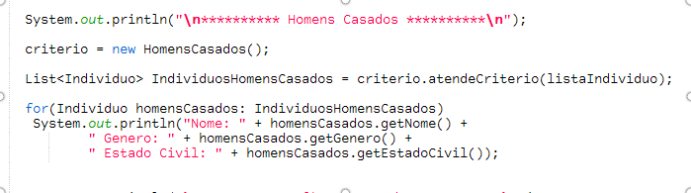
FILTER - EXEMPLO
Agora iremos solicitar na classe teste o tipo de Indivíduo que seja “Homem ” e “ Casado”.

Slide 16

FILTER - EXEMPLO
Saída do programa:

Slide 17
REFERÊNCIAS
ALUR, D. et al. Core J2EE Patterns. Rio de Janeiro: Campus, 2002.
PEDRO . R. Calva Disponível em: <https://brizeno.wordpress.com> Disponível em: 5 de junho de 2017.
Portal Educação, Google Analytics. Disponível em: <http://www.portaleducacao.com.br/informatica/artigos/48358/google-analytics>. Acesso em 3 de junho de 2017.
Wikepedia <wikipedia.org>Disponível em: 5 de junho de 2017
PRESSMAN, R. S. Engenharia de software. Rio de Janeiro: Mc Graw Hill, 2002.
Rodrigues,Leonardo. Rafael Linsmar <www.csi.uneb.br/padroes_de_projetos/filter.html>Disponível em: 5 de junho de 2017.

Slide 18
FIM

